Slide 2
章节一
章节二
章节三
章节四
立冬是什么
立冬的气候
立冬的风俗
立冬的饮食
目
录

Slide 3
章节一
立冬是什么

Slide 4
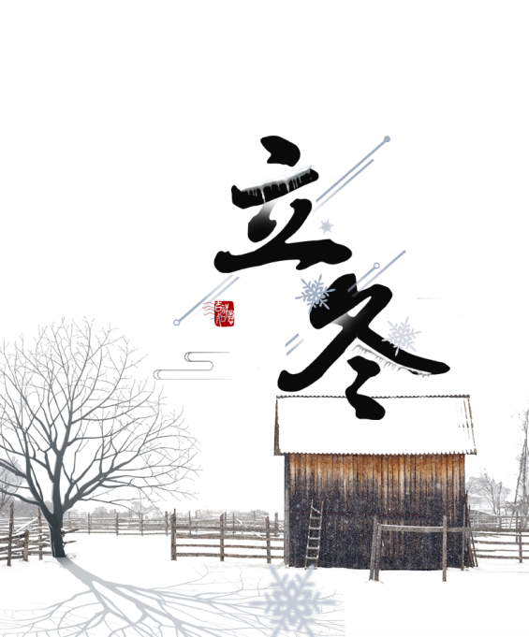
立冬是什么
立冬是农历二十四节气中的第十九个，其确定的依据是以太阳到达黄经225度为准。
传统上为冬天的第一个节气。
《月令七十二候集解》说：“立，建始也”，又说：“冬，终也，万物收藏也。”意思是说秋季作物全部收晒完毕，收藏入库，动物也已藏起来准备冬眠。看来，立冬不仅仅代表着冬天的来临。完整地说，立冬是表示冬季开始，万物收藏，归避寒冷的意思。

Slide 5
立冬是什么
中文名：立冬
属性： 农历二十四节气的十月节令
外文名：Beginning of Winter
太阳位置 ：太阳位于黄经225°
代表寓意：表示冬季开始
时间点： 每年11月6或7或8日
气候特点： 偏北风加大，气温迅速下降,下雪
季 节： 冬季

Slide 6
立冬是什么
立冬动物
立冬解释
立冬后，野鸡一类的大鸟便不多见了，而海边却可以看到外壳与野鸡的线条及颜色相似的大蛤。所以古人认为雉到立冬后便变成大蛤了。
立冬，十月节。立字解见前。冬，终也，万物收藏也。初候，水始冰。水面初凝，未至于坚也。二候，地始冻。土气凝寒，未至于拆。三候，雉入大水为蜃

Slide 7
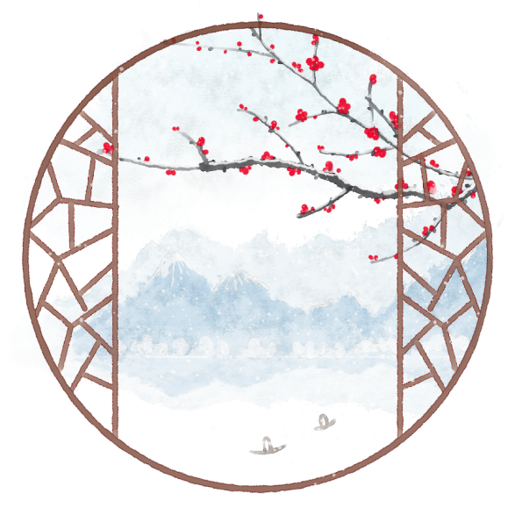
立冬是什么
立冬不仅是收获祭祀与丰年宴会隆重举行的时间，也是寒风乍起的季节。有“十月朔”、“秦岁首”、“寒衣节”、“丰收节”等习俗活动。此时，在北方，正是“水结冰，地始冻”的孟冬之月，在南方却是小阳春的天气。
立冬是十月的大节，汉魏时期，这天天子要亲率群臣迎接冬气，对为国捐躯的烈士及其家小进行表彰与抚恤，请死者保护生灵，鼓励民众抵御外敌或恶寇的掠夺与侵袭，在汉族民间有祭祖、饮宴、卜岁等习俗，以时令佳品向祖灵祭祀，以尽为人子孙的义务和责任，祈求上天赐给来岁的丰年，农民自己亦获得饮酒与休息的酬劳。立冬习俗有的改了，也有沿袭至今的。

Slide 8
章节二
立冬的气候

Slide 9
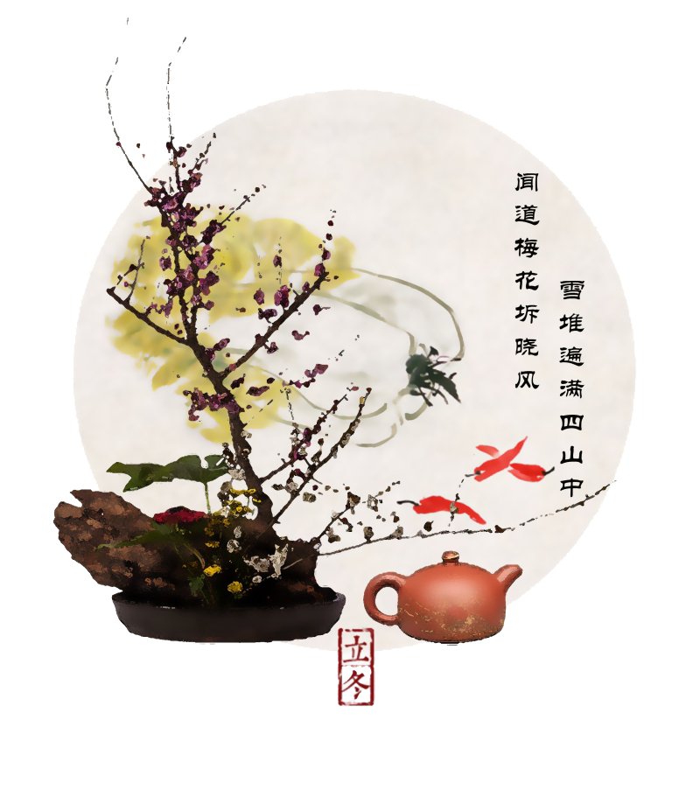
立冬的气候
立冬时节，太阳已到达黄经225度，我们所处的北半球获得太阳的辐射量越来越少，但由于此时地表在下半年贮存的热量还有一定的能量，所以一般还不会太冷，但气温逐渐下降。

Slide 10
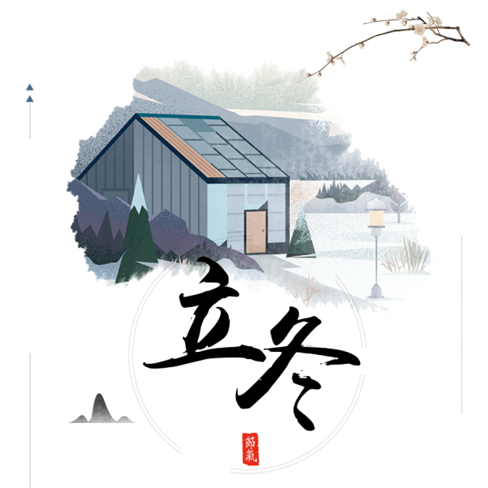
立冬的气候
天文学上把“立冬”作为冬季的开始，按照气候学划分，我国要推迟20天左右才入冬。
在晴朗无风之时，常会出现风和日丽、温暖舒适的十月“小阳春”天气。
不仅十分宜人，对冬作物的生长也十分有利。但是，这时北方冷空气也已具有较强的势力，常频频南侵，有时形成大风、降温并伴有雨雪的寒潮天气。

Slide 11
立冬的气候
气温下降变化明显
偏北风多风力加强
南北两方温差拉大

Slide 12
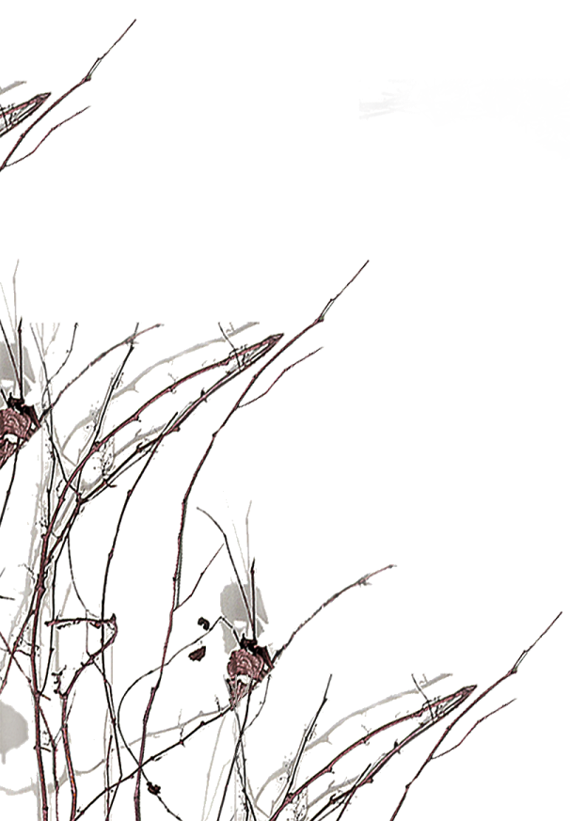
立冬的气候
农历十月，作为时气点的立冬，就在这个月份。它不仅是收获祭祀与丰年宴会隆重举行的时间.也是寒风乍起的季节。有“十月朔”、“秦岁首”、“寒衣节”、“丰收节”等习俗活动。立冬是二十四节气中的第十九个，其确定的依据现在是以太阳到达黄经315度为准。在公历的11月7. 8日。此时，在北半球，正是“水结冰，“地始冻”的孟冬之月，在南方却是小阳春的天气。
节日PPT模板 http:// www.PPT818.com/jieri/

Slide 13
章节三
立冬的风俗

Slide 14
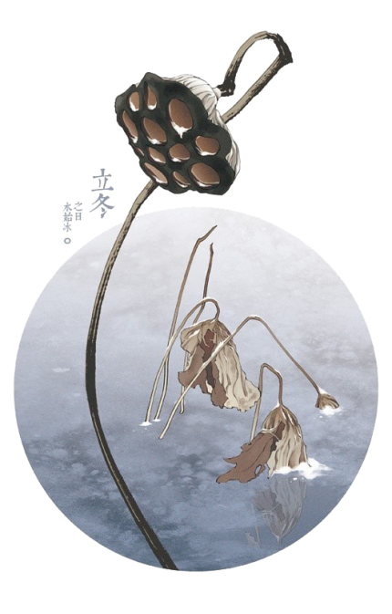
立冬的风俗
立冬则有吃水饺的风俗。立冬时，包饺子，味道既同大白菜有异，还要蘸醋加烂蒜吃，才算别有一番滋味。
水
饺

Slide 15
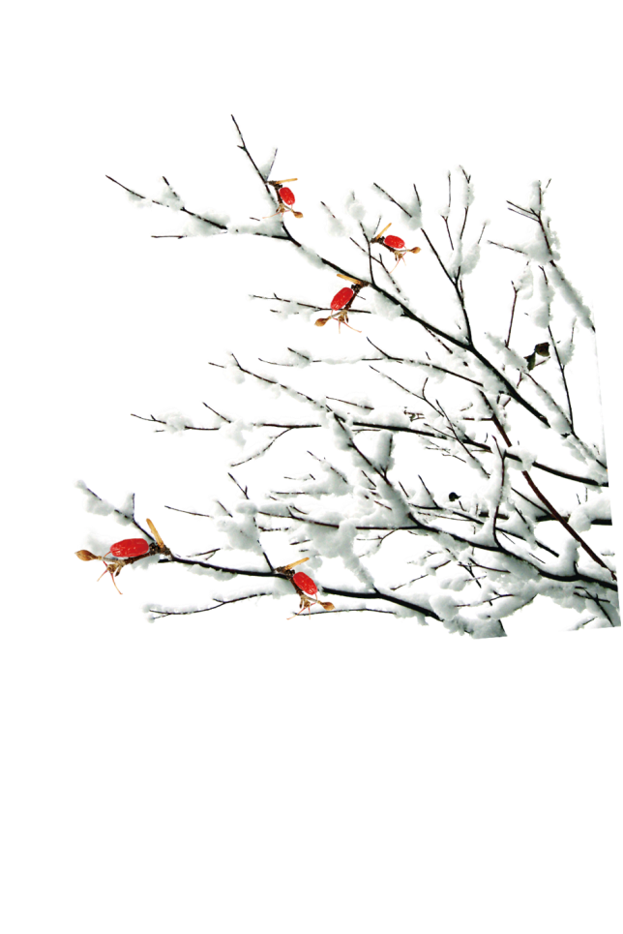
立冬的风俗
立冬与立春、立夏、立秋合称四立、古代社会中是个重要的节日。过去是个农耕社会，劳动了一年，利用立冬这一天要休息，顺便犒赏一家人的辛苦。谚语“立冬补冬，补嘴空”就是最好的比喻。古时此日，天子有出郊迎冬之礼，并有赐群臣冬衣、矜恤孤寡之制。
迎
冬

Slide 16
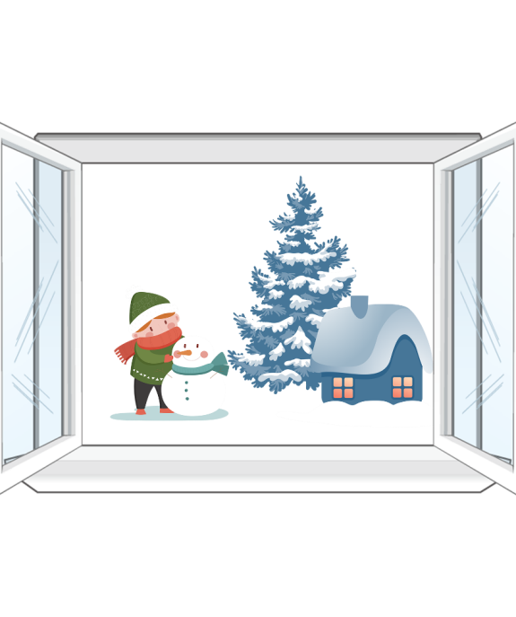
立冬的风俗
贺冬亦称“拜冬”，在汉代即有此俗。东汉崔定《四民月令》：“冬至之日进酒肴，贺谒君师耆老，一如正日。”宋代每逢此日，人们更换新衣，庆贺往来，一如年节。
贺
冬

Slide 17
立冬的风俗
立冬风俗之拜师
冬季里，好多村庄都举行拜师活动，是学生拜望老师的季节。
拜师介绍
拜师仪程
入冬后城镇乡村学校的学董(学校管理人员)，领上家长和学生，端上方盘(盘中放四碟菜、一壶酒、一只酒杯)，提着果品和点心到学校去慰问老师，叫做“拜师”。
在庭房挂孔子像，上书“大哉至圣先师孔子”。学生在孔子像前行脆拜礼，口念：“孔子，孔子，大哉孔子！孔子以前未有孔子，孔子以后孰如孔子!”然后学生向老师请安，礼毕，学生分头在老师家中做一些家务活。

Slide 18
章节四
立冬的饮食

Slide 19
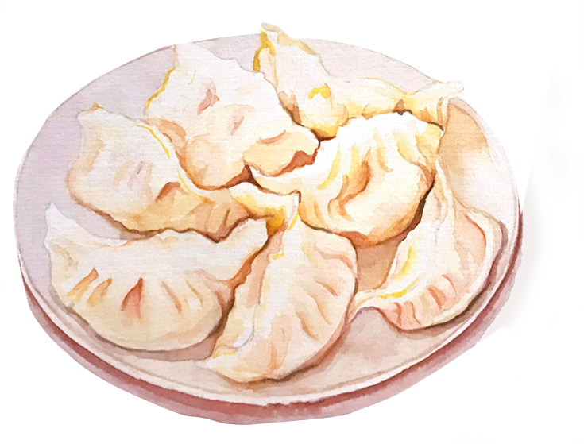
立冬的饮食
羊
蛋白质、脂肪和碳水化合物被称为产热营养素。所以，冬季我们要适当增加主食和油脂的摄入，保证优质蛋白质的供应。狗肉、羊肉、牛肉、鸡肉、鹿肉、虾、鸽、鹌鹑、海参等食物中富含蛋白质及脂肪，产热量多，御寒效果最好。
肉

Slide 20
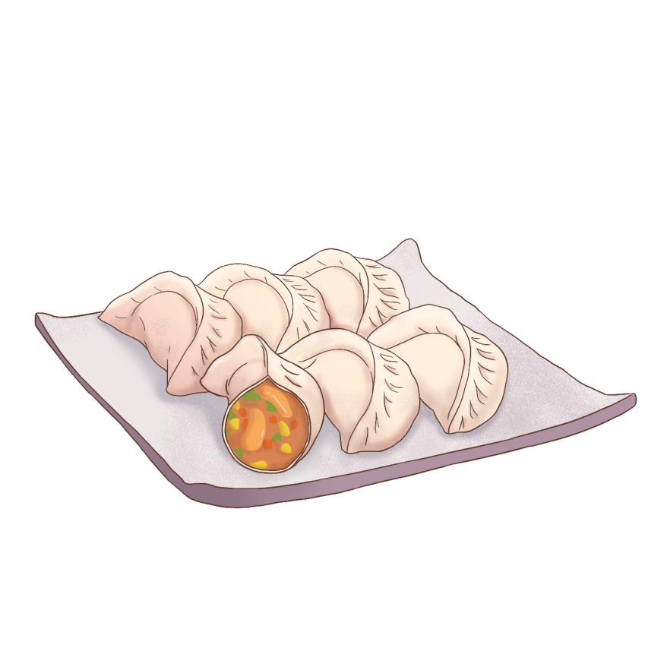
立冬的饮食
海
人体的甲状腺分泌物中有叫甲状腺素，它能加速体内很多组织细胞的氧化，增加身体的产热能力，使基础代谢率增强，皮肤血液循环加快，抗冷御寒，而含碘的食物可以促进甲状腺素分泌。含碘丰富的食物是：海带、紫菜、发菜、海蜇、菠菜、大白菜、玉米等。
带

Slide 21
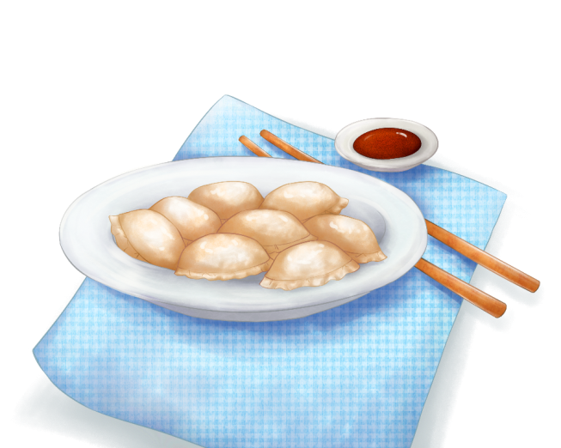
立冬的饮食
动
冷气候使人体维生素代谢发生明显变化。增加摄入维生素A和维生素C，可增强耐寒能力和对寒冷的适应力，并对血管具有良好的保护作用。维生素A主要来自动物肝脏、胡萝卜、深绿色蔬菜等，维生素C则主要来自新鲜水果和蔬菜。
物
肝
脏

Slide 22
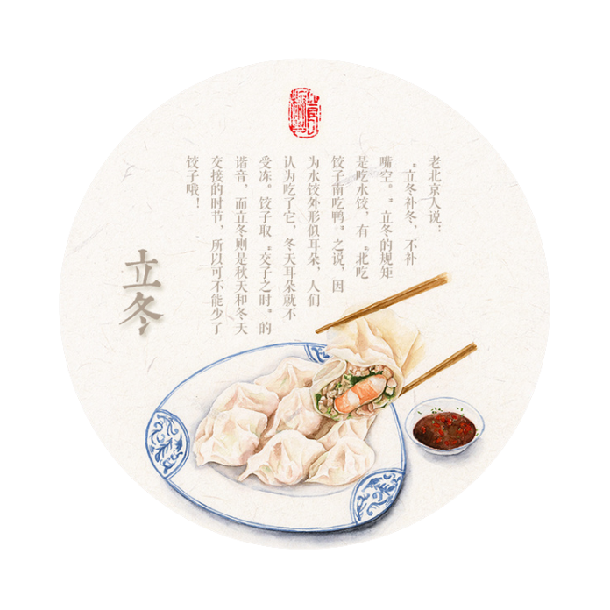
立冬的饮食
寒冷天气使人对体内蛋氨酸的需求量增大。蛋氨酸可以通过转移作用，提供一系列适应寒冷所必需的甲基。因此，冬季应多摄取含蛋氨酸较多的食物。如芝麻、葵花子、乳制品、酵母、叶类蔬菜等。
芝
麻

